Slide 1



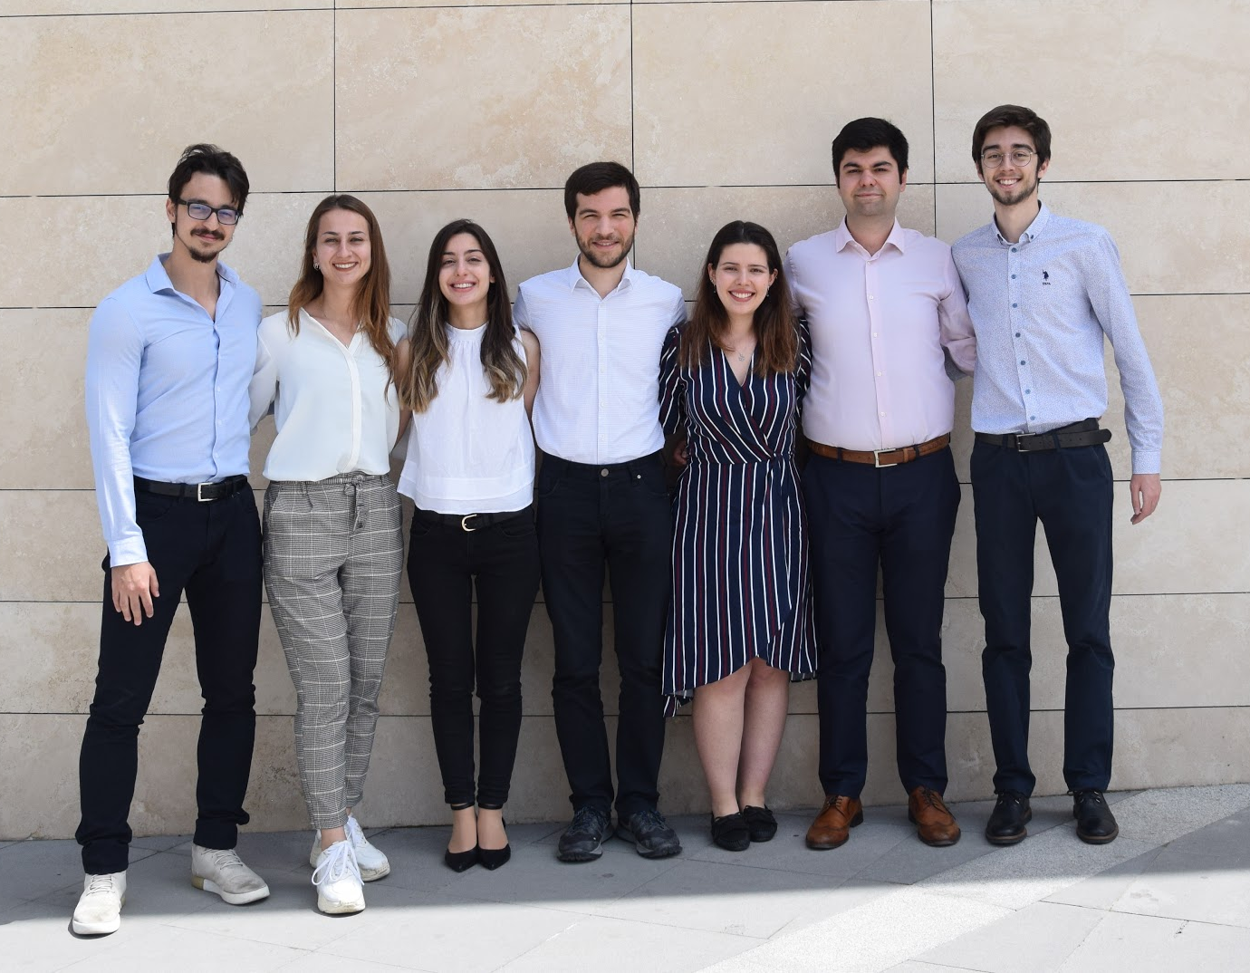
Taktiksel Rota Planlama Karar Destek
Sistemi Tasarımı
Projenin amacı, DHL için rota planlama sürecine bütünsel bakış açısı getirerek taşıma maliyetlerini iyileştirecek, süreci hızlandırarak operasyonel verimlilik sağlayacak bir karar destek sistemi oluşturmaktır. Yöneylem araştırması araçları kullanılarak toplam taşıma maliyetlerini iyileştirmeyi amaçlayan matematiksel model ve karar destek sistemine entegre edilmiş bir sezgisel model geliştirilmiştir. Proje sonucunda günlük ortalama %9.69 oranında bir iyileştirme sağlanmıştır.
Beste Akbaş
Ahmet Taha Aydemir
Merve Doğanbaş
Muhammed Buğra Ertuğrul
Zeynep Hüma Kaplan
Arda Namlı
Serkan Turhan

